Slide 1

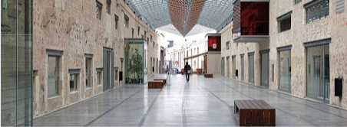

Ynov Campus Bordeaux
Création d’une application en flutter
La réalisation d’une application mobile Edelsten
Présenté par:
ARRAD El Mehdi
Encadré par:
Mr. Fred Visticot
1

Slide 2
PLAN
1
Introduction
2
Définition Edelsten
3
Etude d’ existance
4
La méthodologie de programmation
5
Objectif et but
6
Besoin fonctionnelle et non fonctionnelle
7
Etude fonctionnel/technique/conceptuelle
8
La réalisation
9
Conclusion et perspectives

Slide 3
Introduction
ISGA 2017/2018
Notes:
Avant toute chose, je tiens à vous remercier d’avoir bien voulu participer à l’encadrement de ce travail, j’en profite pour vous remercier aussi Mr Khafallah pour votre participation à l’évaluation de mon projet

Slide 4
1- Introduction
La gestion des articles est le plus important système de publication d'informations. Les fonctionnalités intégré permet une souplesse dans la mise en forme du contenu ainsi qu'une liaison avec des fonctions du portail comme les annuaires et le gestionnaire de fichiers
Le programme «Edelsten» accorde l'assistance nécessaire à tous les utilisateur qui veulent voir/naviguer/réactionner sur des articles qui sont publiés sur internet.
4

Slide 5

2- Définition Edelsten
Un Wikipédia de pierres précieuses
Un livre sur votre mobile
Une communauté dévouée
5

Slide 6
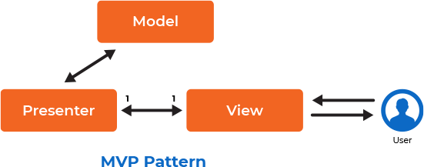
5- La méthodologie De programmation
MVP
Le modèle-vue-présentation (en abrégé MVP, de l'anglais model-view-presenter) est un patron d'architecture, considéré comme un dérivé du patron d'architecture modèle-vue-contrôleur.
Il garde les mêmes principes que MVC sauf qu'il élimine l'interaction entre la vue et le modèle parce qu'elle sera effectuée par le biais de la présentation, qui organise les données à afficher dans la vue.
3

Slide 7
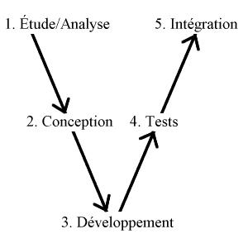
5- La méthodologie De programmation
Cycle de vie
3

Slide 8
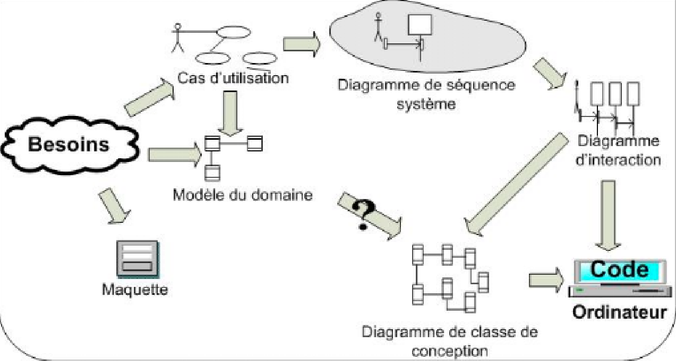
6- La méthodologie De programmation
La stratégie utilisées
3

Slide 9
L’Etude de l’existant
ISGA 2017/2018
Notes:
Avant toute chose, je tiens à vous remercier d’avoir bien voulu participer à l’encadrement de ce travail, j’en profite pour vous remercier aussi Mr Khafallah pour votre participation à l’évaluation de mon projet

Slide 10

7- L’Etude de l’existant
Analyse de l’existant & cahier de charge
Solution de la problématique
4

Slide 11
8- Cahier de charge
Gestion des articles
Gestion des commentaire
Recherche des articles
Gestion d’authentification
Gestion administrateur
graph
5

Slide 12
Objectif et buts ?
ISGA 2017/2018
Notes:
Avant toute chose, je tiens à vous remercier d’avoir bien voulu participer à l’encadrement de ce travail, j’en profite pour vous remercier aussi Mr Khafallah pour votre participation à l’évaluation de mon projet

Slide 13
10- Objectif et buts
Archivage de l’information plus facile
Gain de temps et de réactivité : recherche instantanée
Une meilleure structuration des informations
Renforcer la sécurité et la confidentialité : droits d'accès des utilisateurs définis en fonction
Des articles bien détaillé
Inscription des utilisateurs en ligne
Affichage des graphes
7

Slide 14
Besoins fonctionnels et non fonctionnels
ISGA 2017/2018
Notes:
Avant toute chose, je tiens à vous remercier d’avoir bien voulu participer à l’encadrement de ce travail, j’en profite pour vous remercier aussi Mr Khafallah pour votre participation à l’évaluation de mon projet

Slide 15
4-Besoins fonctionnels et non fonctionnels
Besoins Fonctionnels
Réactionner et
faire des recherchces
Accéder aux services
L’authentification des utilisateurs

Slide 16



4-Besoins fonctionnels et non fonctionnels
Besoins non Fonctionnels
Simplicité
Performance
Securité
Notes:
Notre objectif c’est de substituer une partie de l’énergie fournie par ce groupe par l’intégration de l’énergie verte
Pour assurer le maximum de sécurité d’approvisionnement. Mais l’insertion des énergies renouvelables dans le réseau, pose des problèmes d’ordre techniques d’où l’intêret de Notre mission consiste en la génération des lois de commande pour la détection et la protection anti-ilotage tout en respectant la norme IEEE1547.

Slide 17
Etudes fonctionnel
ISGA 2017/2018
Notes:
Avant toute chose, je tiens à vous remercier d’avoir bien voulu participer à l’encadrement de ce travail, j’en profite pour vous remercier aussi Mr Khafallah pour votre participation à l’évaluation de mon projet

Slide 18
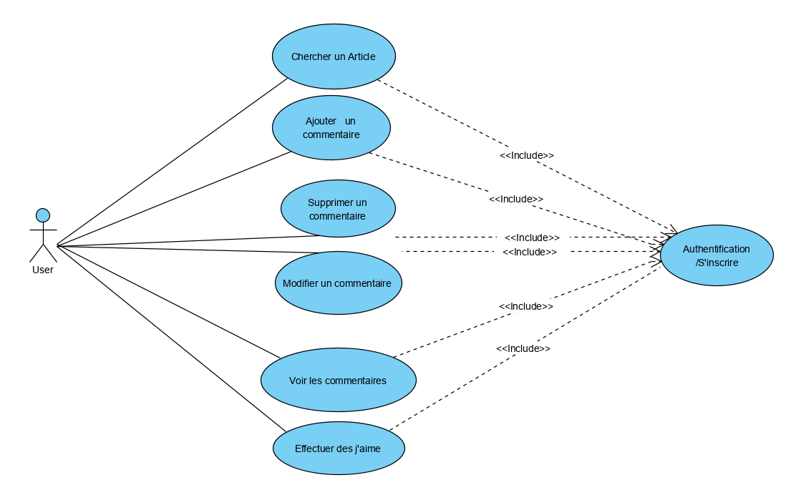
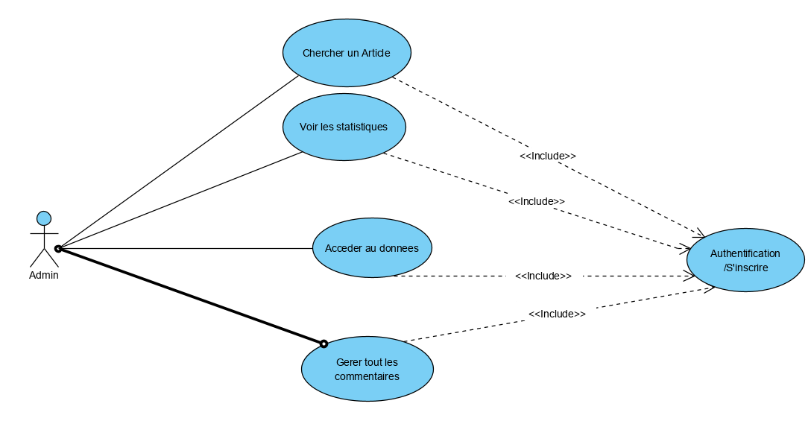
5-Etude fonctionnel
Diagramme use case détaillé:
Utilisateur
Admin

Slide 19
Etudes technique
ISGA 2017/2018
Notes:
Avant toute chose, je tiens à vous remercier d’avoir bien voulu participer à l’encadrement de ce travail, j’en profite pour vous remercier aussi Mr Khafallah pour votre participation à l’évaluation de mon projet

Slide 20
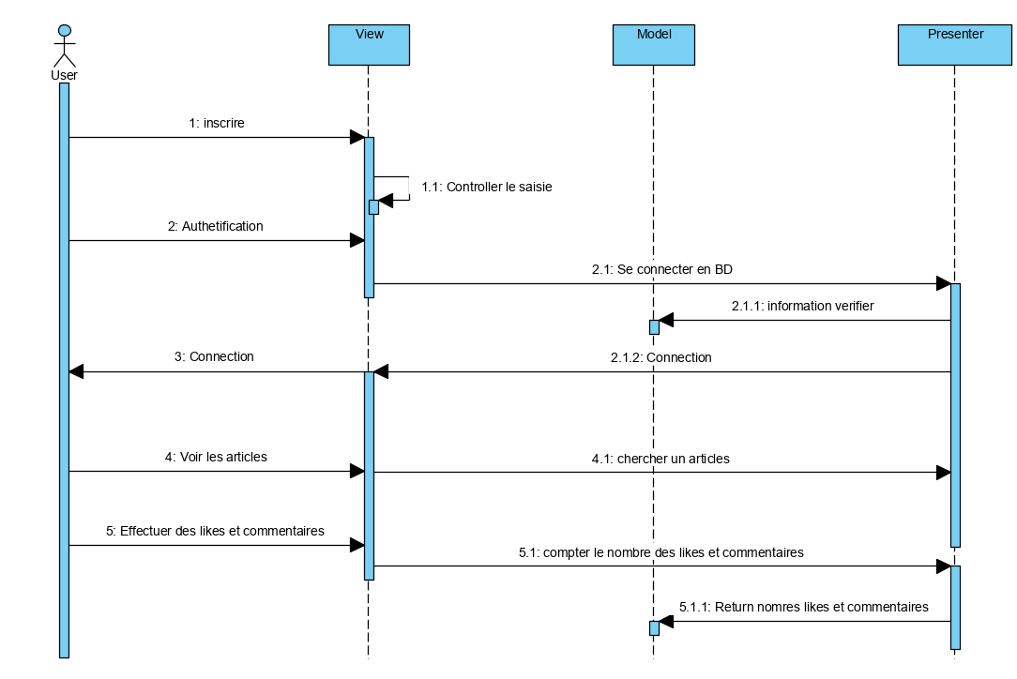
5-Etude technique
Diagramme de séquence <<Utilisateur>> :

Slide 21
Etudes Conceptuelle
ISGA 2017/2018
Notes:
Avant toute chose, je tiens à vous remercier d’avoir bien voulu participer à l’encadrement de ce travail, j’en profite pour vous remercier aussi Mr Khafallah pour votre participation à l’évaluation de mon projet

Slide 22
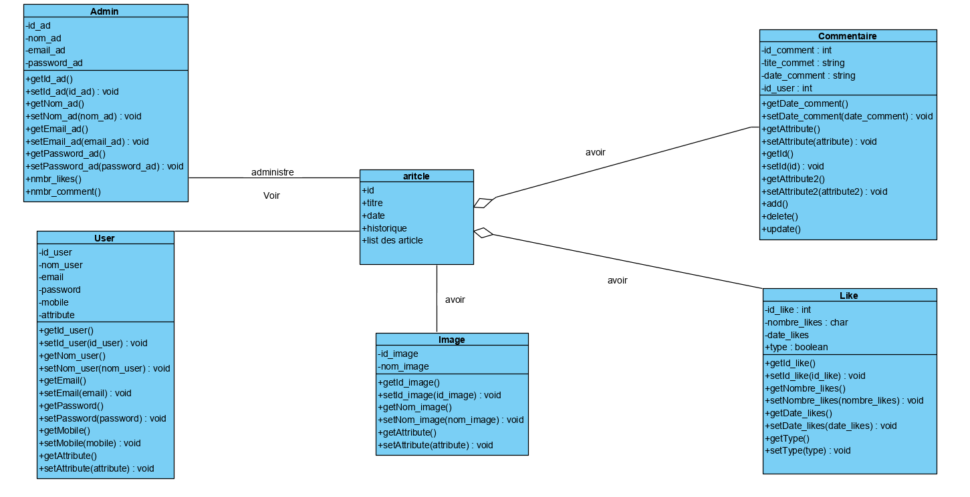
5-Etude Conceptuelle
Diagramme de classe :

Slide 23
Réalisation
ISGA 2017/2018
Notes:
Avant toute chose, je tiens à vous remercier d’avoir bien voulu participer à l’encadrement de ce travail, j’en profite pour vous remercier aussi Mr Khafallah pour votre participation à l’évaluation de mon projet

Slide 24






6-Réalisation
Outils de développement utilisés:
Flutter
ANDROID STUDIO
Visual paradigm
Visual studio
Dart
Photoshop

Slide 25
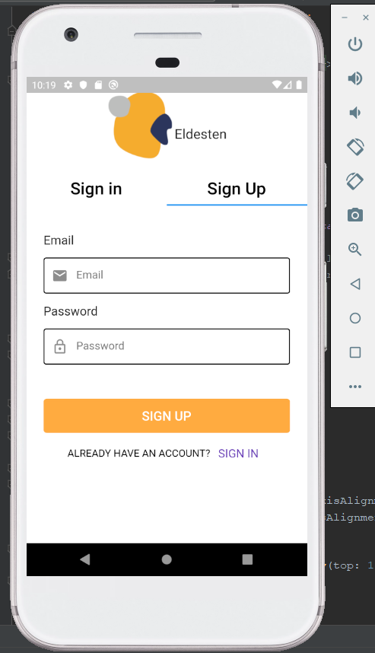
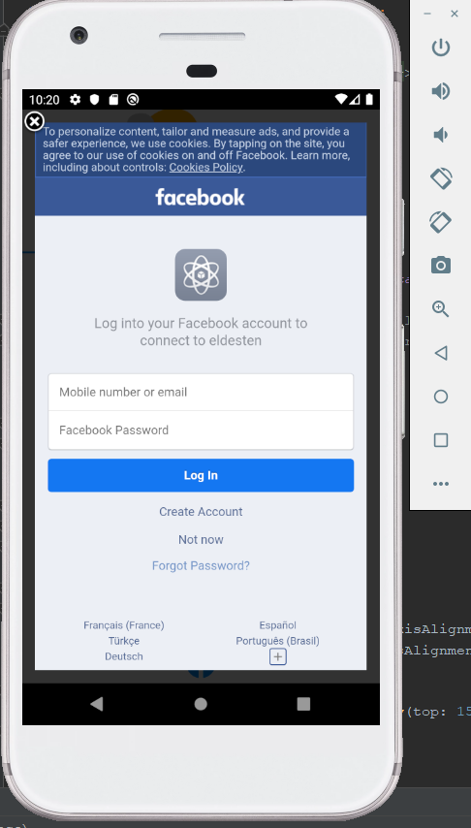
6- Réalisation
Inscription

Slide 26
Les difficultés trouvés
Matériel
Gestion de temps
Documentation

Slide 27
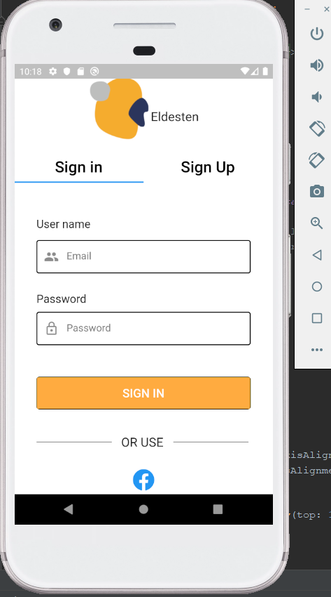
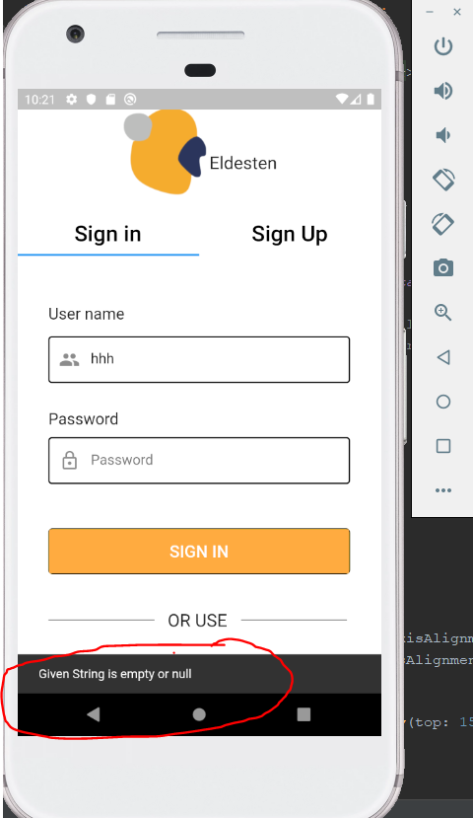
6-Réalisation
authentification

Slide 28
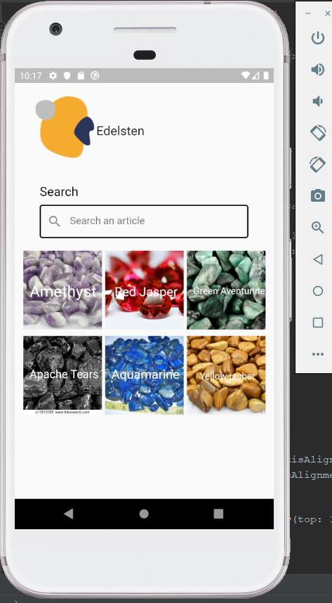
6-Réalisation
Home

Slide 29
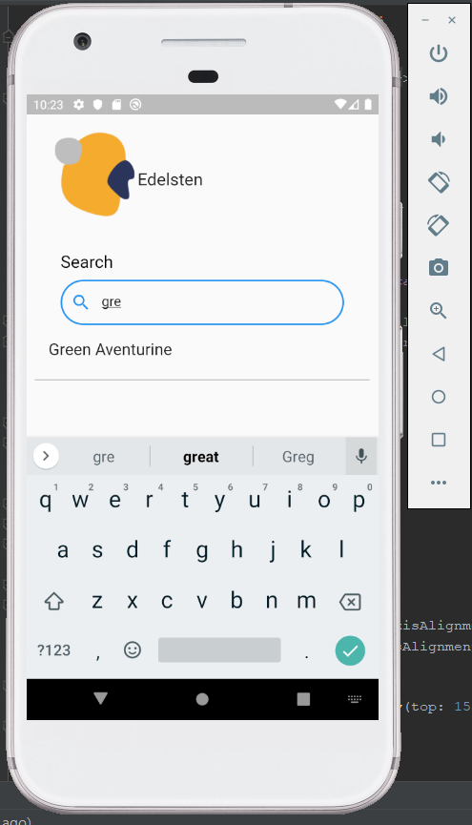
6-Réalisation
Search bare autocomplement

Slide 30
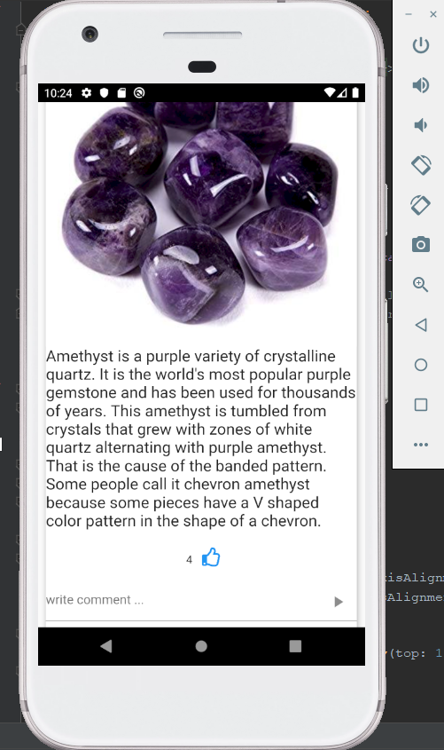
6-Réalisation
Les articles

Slide 31
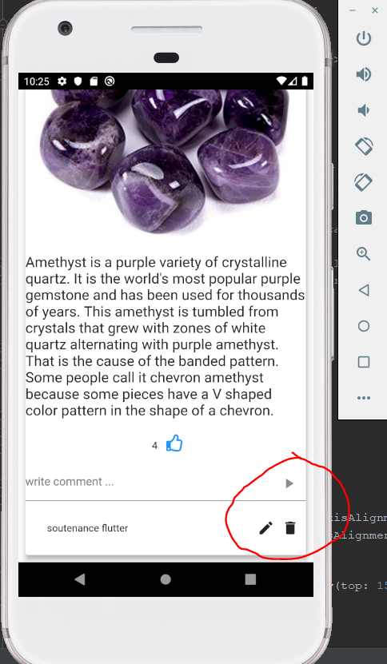
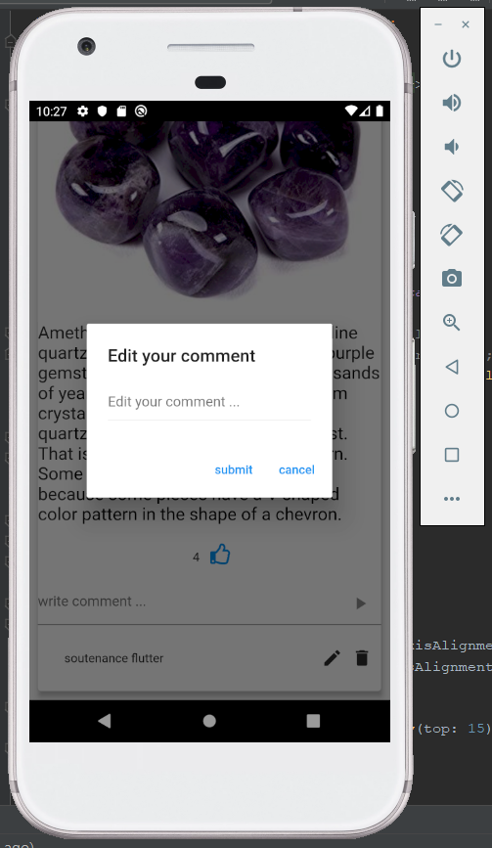
6-Réalisation
La mise a jour des commentaires et likes

Slide 32
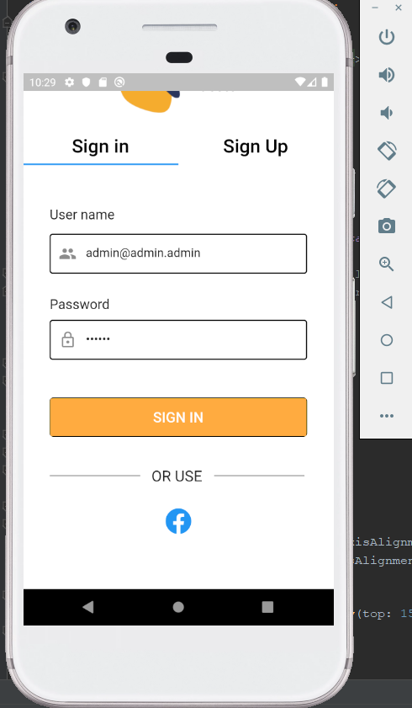
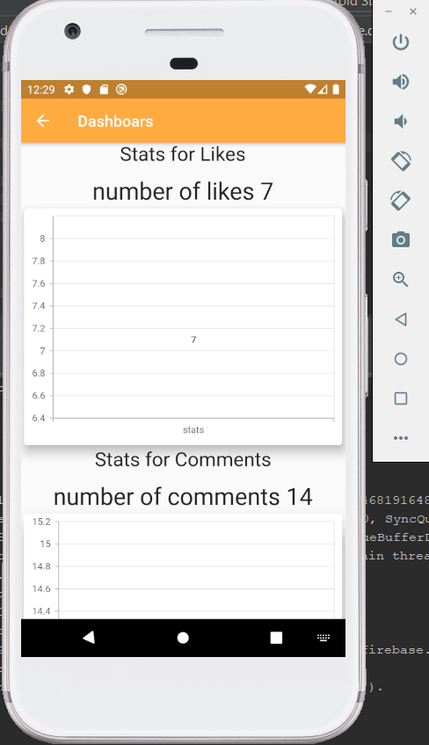
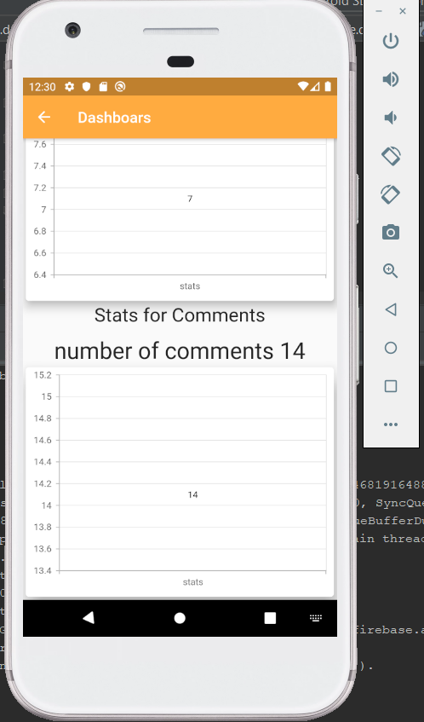
6-Réalisation
Dashboard Admin

Slide 33
6-Conclusion et Perspectives

Slide 34
7- Conclusion et perspectives
Conclusion
Ce travail de conception et de développement d’une application Mobile Flutter qui adopte avec tout les systèmes mobile (IOS/Android). Donc nous a été bénéfique sur plusieurs plans :
Perfectionner nos connaissances acquises en programmation et en conception.
Découvrir le domaine de recherche qui se manifeste dans les nouvelles technologies (DART ).

Slide 35
7- Conclusion et perspectives
Perspectives
Comme perspectives, même tout les difficultés de que j’ai trouvés au temps de développement de l’application (problème du Matériel) l’application devrait être développée pour une utilisation en temps réel.

Slide 36
8- Webographie
Perspectives
https://stackoverflow.com/
http://fr.flutterdev.net/docs
https://flutter.dev/?gclid=CjwKCAiAwZTuBRAYEiwAcr67Oa-_IQFEq31MTlDdbdGylTsMG41sIMru43ZDPR5JtYwTr1iZBTlVrRoCQLkQAvD_BwE
https://firebase.google.com/?gclid=CjwKCAiAwZTuBRAYEiwAcr67OZnNVRoY29U6Z83WxRPAqxVP8GpH3Vh2L3Ns2PKLExhFVKfFFAsl7BoCbmYQAvD_BwE

Slide 37
Merci pour votre attention

